Slide 1
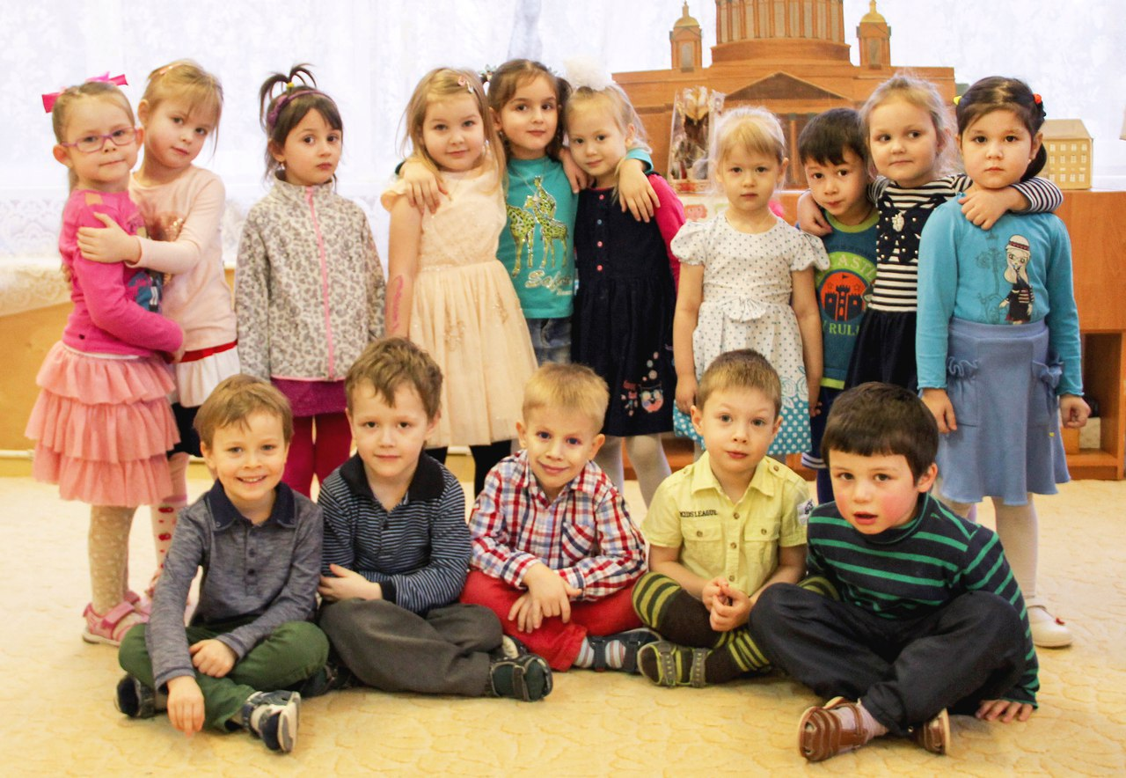
Использование личностно-ориентированных технологий в работе с детьми школьного возраста
Составила воспитатель Васильева Ирина Юрьевна

Slide 2
Личностно-ориентированные технологии ставят в центр всей образовательной системы личность ребенка.
«Личность –это осознание себя, внешнего мира и места в нём.»
(Г. Гегель.)
На формирование личности влияют три фактора:
ВОСПИТАНИЕ
СОЦИАЛЬНАЯ СРЕДА
НАСЛЕДСТВЕННЫЕ ЗАДАТКИ

Slide 3
Любая педагогическая технология
Личностно-ориентированная технология
Объяснение
один субъект
только одно сознание
монолог
всегда назидание
всегда взгляд «сверху вниз»
Понимание
два субъекта
два сознания, взаимопонимание
диалог
общение
сотрудничество, равенство во взаимопонимании

Slide 4
Компоненты личностного подхода ориентированы на:
распознание особенностей малыша, его врождённых задатков;
создание условий максимального развития индивидуальных способностей ребенка;
поддержку детской инициативы и самостоятельности в разных видах деятельности (игровой, исследовательской, проектной, познавательной и т.д.);
на создание условий реализации всех гражданских прав
уважительное отношение к ребёнку.

Slide 5
Если дети живут в обстановке критики, они учатся критиковать и осуждать других людей;
Если дети живут в обстановке вражды и злобы, они учатся быть злыми, учатся драться;
Если дети живут среди насмешек. Они становятся нерешительными и излишне скромными;
Если дети живут в обстановке стыда и смущения. Чувство собственного достоинства уступает место чувству вины.
Дороти Ло Нолт

Slide 6
6 принципов общения
Принятие
Доступность
Признание
Авторитет
Родительская любовь
Ответственность

Slide 7
Приемы персонально-личностного подхода
прием «Гейша» заключает в себе «способность внушить ребенку, что он единственный и неповторимый среди других единственных и неповторимых»;
прием «Расклад» - воспитатель должен знать положительные и отрицательные качества ребенка, но ставку делать только на развитие положительных;
прием «Научи меня, пожалуйста» - может использоваться для реализации такой формы сотрудничества, как наставничество: ребенок учит взрослого делать то, что сам уже умеет делать. Взрослый прилежно учится, если ребенок согласился стать его наставником;

Slide 8
Приемы персонально-личностного подхода
прием «Гордость» основан на желании ребенка чувствовать себя умеющим, компетентным;
прием «День прошел» - мысленное возвращение к прошедшему дню и рассказывание обо всем хорошем, что за него случилось у каждого ребенка;
прием «Эмоциональное обволакивание» - общение с ребенком ласковым, добрым тоном, подчеркивание положительных результатов работы, помощь в выполнении поручений и т.д.

Slide 9
Приемы персонально-личностного подхода
прием «Помоги» - потребность в своей значимости ребенок может реализовать, помогая игрушкам решать их проблемы;
прием «Заражение» - передача эмоционального состояния от одного индивида к другому;
прием «Все вместе» построен на желании ребенка чувствовать свою необходимость и значимость в коллективной работе;
прием «Отвлечение», направленный на отвлечение ребенка от горестных переживаний игрой, наблюдением за чем-либо и др.

Slide 10
Личностный подход к ребенку
Личностный подход, по мнению А. С. Белкина, В. И. Яковлева, предполагает глубокое понимание особенностей развития ребенка, его характера, личностных качеств, причин неуспеваемости и отклонений в поведении.

Slide 11
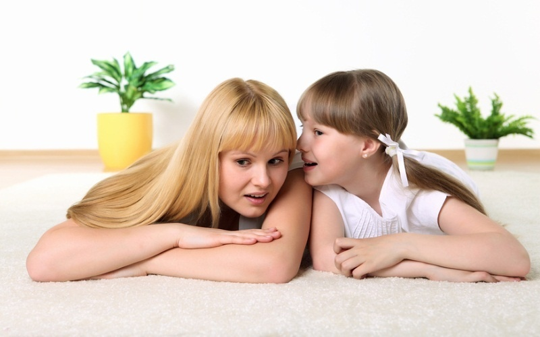
Истоки развития личностно-ориентированной педагогической технологии
Содержатся в положениях диалоговой концепции культуры М.М. Бахтина и В.С. Библера, где обоснована идея всеобщности диалога как основы человеческого сознания.

Slide 12
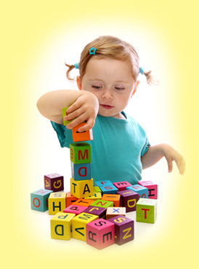
Рекомендуем прочитать:
Бодалёв А.А. Психология о личности.
Божович Л.И. Личность и её формирование в детском возрасте.
Мерлин В. С. Структура личности. Характер, способности, самосознание.
Петровский А.В. Психология развивающей личности.
Эриксон Э. Теория о формировании личности.
Спасибо за внимание!
Успехов в воспитании детей!

